Slide 1

CEA055 – Estatística e Probabilidade Probabilidade Condicional e Independência
Objetivos da aula:
Definir probabilidade condicional e calculá-la em problemas práticos.
Reconhecer e verificar a independência entre eventos aleatórios.
Referências:
Bussab, Morettin. Estatística Básica, 9ed — Cap. 5 (5.3)
Montgomery, Runger. Applied Statistics and Probability for Engineers, 7th ed — Cap. 2 (2.5, 2.7)
Magalhães, Lima. Noções de Probabilidade e Estatística, 5ed — Cap. 2 (2.2)
Morettin. Estatística Básica: Probabilidade e Inferência — Cap. 2 (2.4, 2.5)
Professor: Marcos Goulart Lima

Slide 2
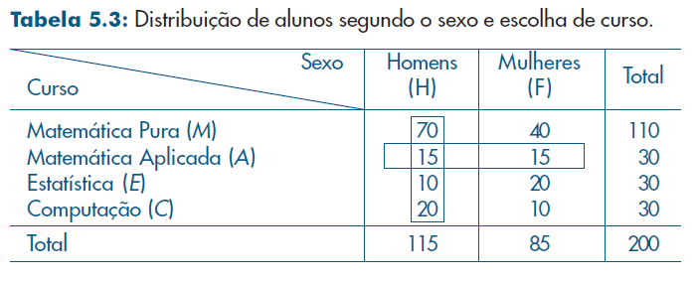
Exemplo. Uma universidade tem a seguinte distribuição de alunos, segundo o sexo e a escolha de curso:
a) Escolhido ao acaso um aluno do curso de Matemática Aplicada, qual a probabilidade de ele ser homem? E de ser mulher?
b) Escolhido ao acaso um homem dentre todos os alunos da universidade, qual a probabilidade de ele ser do curso de Matemática Aplicada? E escolhida ao acaso uma mulher dentre todas, qual a probabilidade de ela ser do curso de MatemáticaAplicada?
CEA055 – Estatística e Probabilidade – Prof. Marcos Goulart Lima

Slide 3
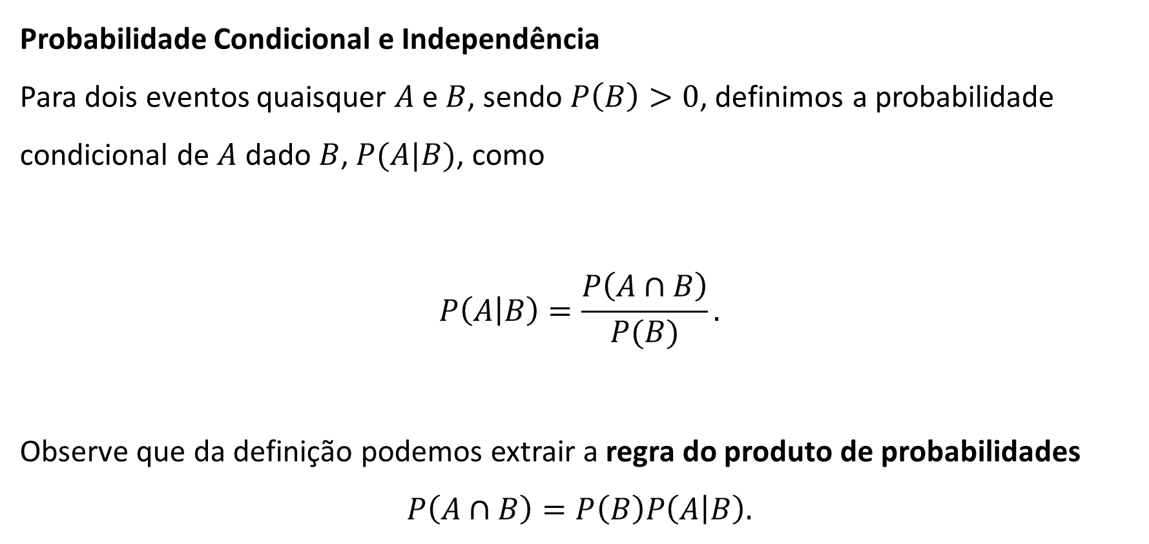
Probabilidade Condicional e Independência
Para dois eventos quaisquer $A$ e $B$, sendo $P\left(B\right)>0$, definimos a probabilidade condicional de $A$ dado $B$, $P(A|B)$, como
$$P\left(A | B\right)=\frac{P\left(A∩B\right)}{P(B)}.$$
Observe que da definição podemos extrair a regra do produto de probabilidades
$$P\left(A∩B\right)=P\left(B\right)P\left(A | B\right).$$
CEA055 – Estatística e Probabilidade – Prof. Marcos Goulart Lima

Slide 4
Exemplo. Calculando P(A|B)
Se P(A) = 1/3, P(B) = 3/4 e P(A∪B) = 11/12, calcule P(A|B).
Resposta:
Da regra da soma: P(A∩B) = P(A) + P(B) − P(A∪B) = 1/3 + 3/4 − 11/12 = 1/6.
P(A|B) = P(A∩B) / P(B) = (1/6) / (3/4) = 2/9.
CEA055 – Estatística e Probabilidade – Prof. Marcos Goulart Lima

Slide 5
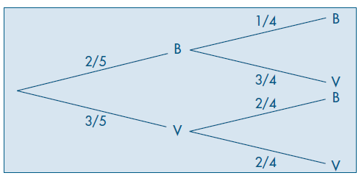
Exemplo: Urna sem reposição. Uma urna contém 2 bolas brancas (B) e 3 vermelhas (V). Sorteiam-se 2 bolas ao acaso, sem reposição. Quais são os resultados possíveis e suas probabilidades?
Resultados possíveis
BV
BB
VV
VB
CEA055 – Estatística e Probabilidade – Prof. Marcos Goulart Lima

Slide 6
Por que a probabilidade muda entre as extrações?
Se a primeira bola sorteada foi branca, quantas bolas brancas e quantas vermelhas sobram na urna para a segunda extração? E se a primeira foi vermelha?
Com isso, qual é P(branca na 2ª | branca na 1ª)? E P(branca na 2ª | vermelha na 1ª)?
O resultado da segunda extração depende do resultado da primeira? Por quê?
CEA055 – Estatística e Probabilidade – Prof. Marcos Goulart Lima

Slide 7
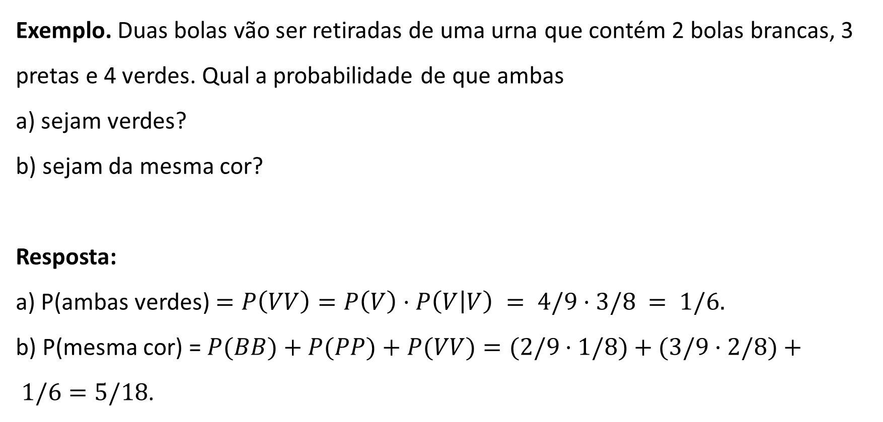
Exemplo. Duas bolas vão ser retiradas de uma urna que contém 2 bolas brancas, 3 pretas e 4 verdes. Qual a probabilidade de que ambas
a) sejam verdes?
b) sejam da mesma cor?
Resposta:
a) P(ambas verdes) $=P\left(VV\right)=P\left(V\right)·P\left(V | V\right) = 4/9·3/8 = 1/6.$
b) P(mesma cor) = $P(BB)+P(PP)+P(VV)=(2/9·1/8)+(3/9·2/8)+ 1/6=5/18$.
CEA055 – Estatística e Probabilidade – Prof. Marcos Goulart Lima

Slide 8
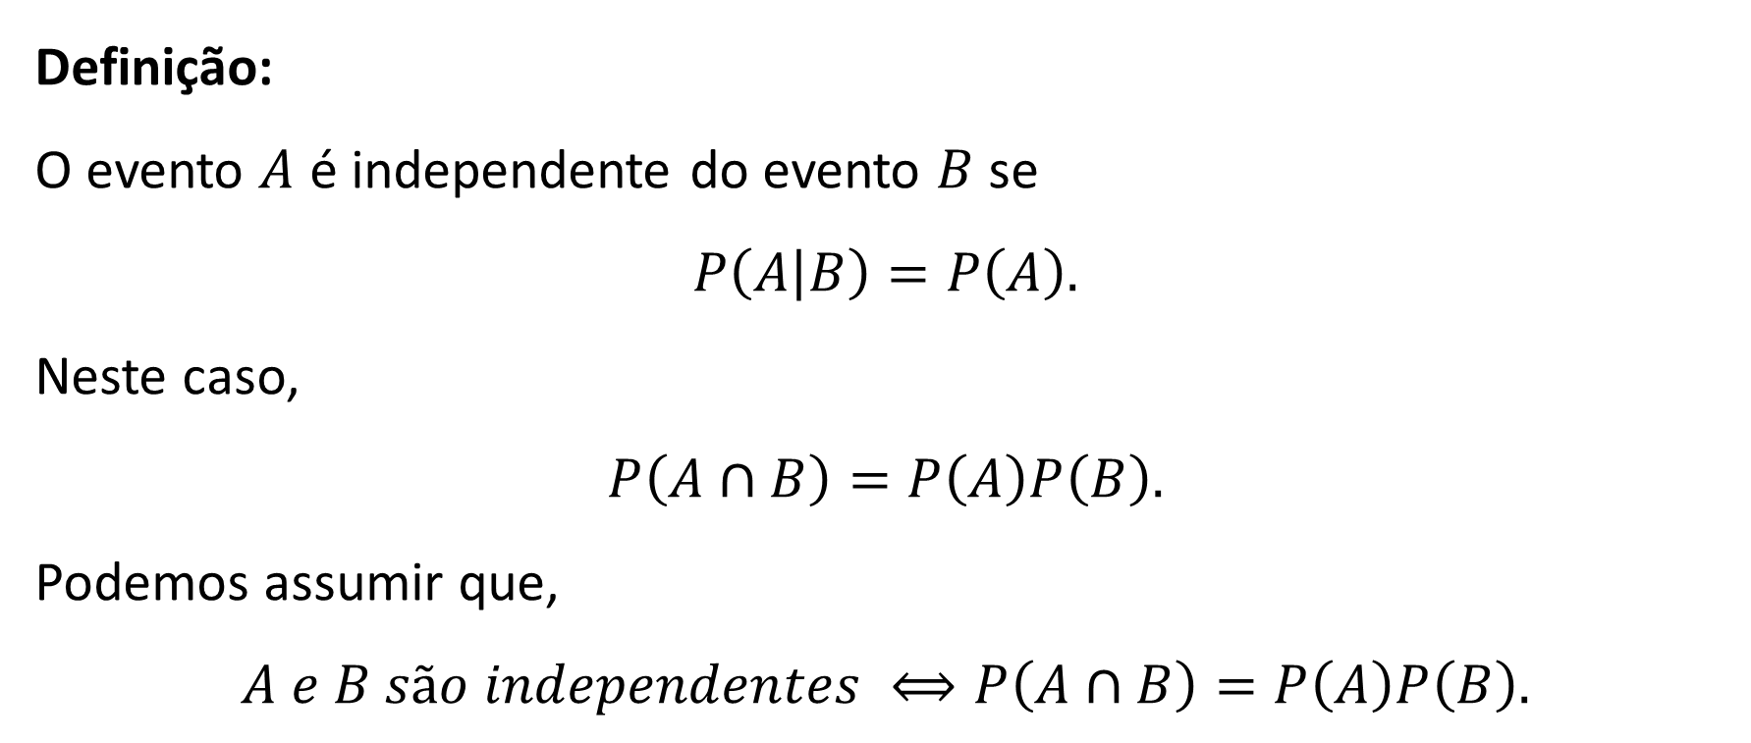
Definição:
O evento $A$ é independente do evento $B$ se
$$P\left(A | B\right)=P\left(A\right).$$
Neste caso,
$$P\left(A∩B\right)=P\left(A\right)P\left(B\right).$$
Podemos assumir que,
$$A e B são independentes ⟺P\left(A∩B\right)=P\left(A\right)P\left(B\right).$$
CEA055 – Estatística e Probabilidade – Prof. Marcos Goulart Lima

Slide 9
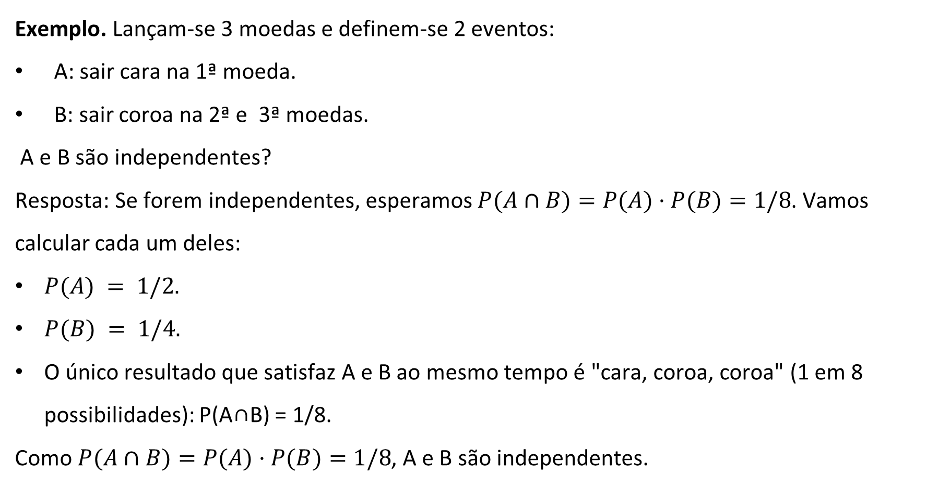
Exemplo. Lançam-se 3 moedas e definem-se 2 eventos:
A: sair cara na 1ª moeda.
B: sair coroa na 2ª e 3ª moedas.
A e B são independentes?
Resposta: Se forem independentes, esperamos $P(A∩B)=P(A)·P(B)=1/8$. Vamos calcular cada um deles:
$P(A) = 1/2.$
$P(B) = 1/4.$
O único resultado que satisfaz A e B ao mesmo tempo é "cara, coroa, coroa" (1 em 8 possibilidades): P(A∩B) = 1/8.
Como $P(A∩B)=P(A)·P(B)=1/8$, A e B são independentes.
CEA055 – Estatística e Probabilidade – Prof. Marcos Goulart Lima

Slide 10
Exemplo. Na mesma urna (2 brancas, 3 vermelhas, sem reposição), defina agora:
A: a 1ª bola é branca;
B: a 2ª bola é branca.
A e B são independentes?
Resposta: P(A) = 2/5 (lido direto da árvore).
P(B) = P(BB) + P(VB) = 2/20 + 6/20 = 8/20 = 2/5 (somando os dois caminhos da árvore em que a 2ª bola sai branca).
P(A∩B) = P(BB) = 2/20 = 1/10.
Se A e B fossem independentes, esperaríamos P(A∩B) = P(A)·P(B) = 2/5 · 2/5 = 4/25 = 0,16. Mas P(A∩B) = 0,1 ≠ 0,16.A e B não são independentes — faz sentido, já que a 2ª extração depende da 1ª (é exatamente o que a árvore mostra).
CEA055 – Estatística e Probabilidade – Prof. Marcos Goulart Lima

Slide 11
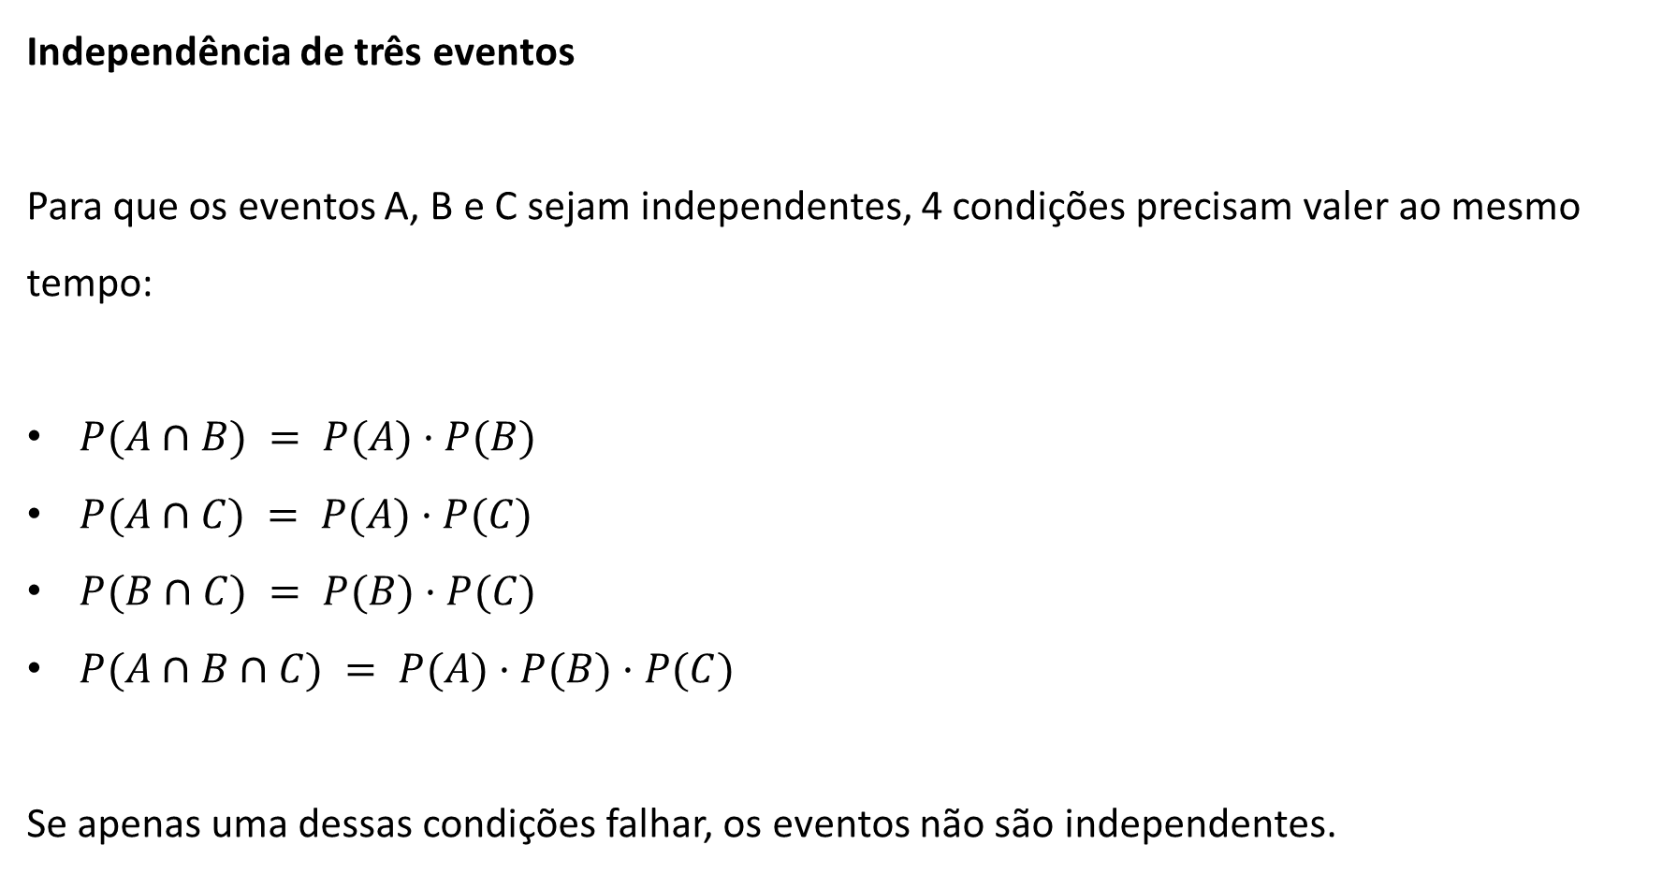
Independência de três eventos
Para que os eventos A, B e C sejam independentes, 4 condições precisam valer ao mesmo tempo:
$P(A∩B) = P(A)·P(B)$
$P(A∩C) = P(A)·P(C)$
$P(B∩C) = P(B)·P(C)$
$P(A∩B∩C) = P(A)·P(B)·P(C)$
Se apenas uma dessas condições falhar, os eventos não são independentes.
CEA055 – Estatística e Probabilidade – Prof. Marcos Goulart Lima

Slide 12
Exclusivos não são independentes
Se A e B são mutuamente exclusivos, então A e B são dependentes.
Se A ocorre, B não ocorre — a ocorrência de um condiciona a não ocorrência do outro.
Matematicamente: se A e B são mutuamente exclusivos, A∩B = ∅, logo P(A∩B) = 0. Mas se P(A) > 0 e P(B) > 0, então P(A)·P(B) > 0. Como P(A∩B) ≠ P(A)·P(B), a definição de independência falha — A e B são dependentes.
CEA055 – Estatística e Probabilidade – Prof. Marcos Goulart Lima

Slide 13
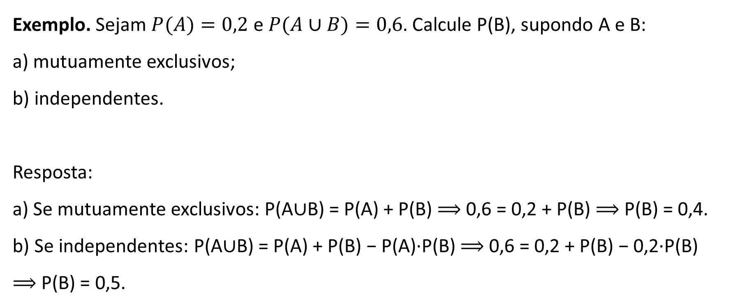
Exemplo. Sejam $P(A)=0,2$ e $P(A∪B)=0,6$. Calcule P(B), supondo A e B:
a) mutuamente exclusivos;
b) independentes.
Resposta:
a) Se mutuamente exclusivos: P(A∪B) = P(A) + P(B) ⟹ 0,6 = 0,2 + P(B) ⟹ P(B) = 0,4.
b) Se independentes: P(A∪B) = P(A) + P(B) − P(A)·P(B) ⟹ 0,6 = 0,2 + P(B) − 0,2·P(B)
⟹ P(B) = 0,5.
CEA055 – Estatística e Probabilidade – Prof. Marcos Goulart Lima

Slide 14
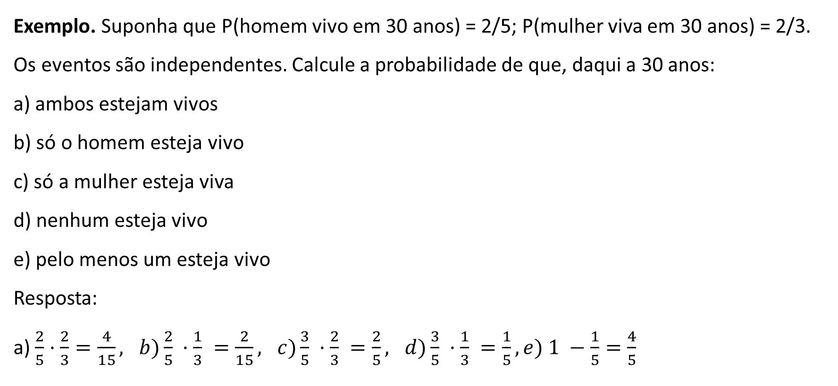
Exemplo. Suponha que P(homem vivo em 30 anos) = 2/5; P(mulher viva em 30 anos) = 2/3. Os eventos são independentes. Calcule a probabilidade de que, daqui a 30 anos:
a) ambos estejam vivos
b) só o homem esteja vivo
c) só a mulher esteja viva
d) nenhum esteja vivo
e) pelo menos um esteja vivo
Resposta:
a) $\frac{2}{5}·\frac{2}{3}=\frac{4}{15}, b)\frac{2}{5} ·\frac{1}{3} =\frac{2}{15}, c)\frac{3}{5} ·\frac{2}{3} =\frac{2}{5}, d)\frac{3}{5} ·\frac{1}{3} =\frac{1}{5}, e) 1 −\frac{1}{5}=\frac{4}{5}$
CEA055 – Estatística e Probabilidade – Prof. Marcos Goulart Lima

Slide 15
Leitura recomendada:
Bussab & Morettin — Cap. 5 (5.3)
Montgomery & Runger — Cap. 2 (2.5, 2.7)
Magalhães & Lima — Cap. 2 (2.2)
Morettin — Cap. 2 (2.4, 2.5)
CEA055 – Estatística e Probabilidade – Prof. Marcos Goulart Lima

Slide 16
Exercícios recomendados:
Bussab & Morettin, Cap. 5: Problemas 15, 16, 17, 18, 19, 20, 21 e 22
Magalhães & Lima, Cap. 2 (§2.3): Exercícios 10, 11, 12, 13, 14, 17, 19, 20, 21 e 22
Montgomery & Runger, Cap. 2: Exercícios 2.5.1, 2.5.4, 2.5.6, 2.5.9, 2.5.11, 2.7.1, 2.7.2, 2.7.4, 2.7.6 e 2.7.10
Morettin, Cap. 2: Exercício 18
CEA055 – Estatística e Probabilidade – Prof. Marcos Goulart Lima

